Slide 1
神的儿子，福音的起头
（16）

Slide 2
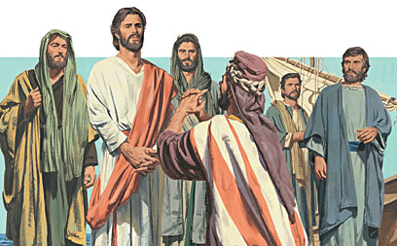
如何从福音的角度看福音书？
可5:21 耶稣坐船又渡到那边去，就有许多人到他那里聚集；他正在海边上。 5:22 有一个管会堂的人，名叫睚鲁，来见耶稣，就俯伏在他脚前， 5:23 再叁的求他，说：我的小女儿快要死了，求你去按手在她身上，使她痊愈，得以活了。 5:24 耶稣就和他同去。有许多人跟随拥挤他。
睚鲁的问题是什么？

Slide 3
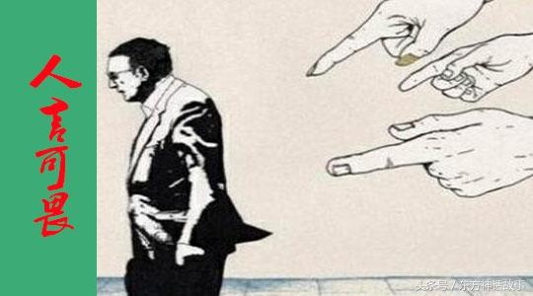
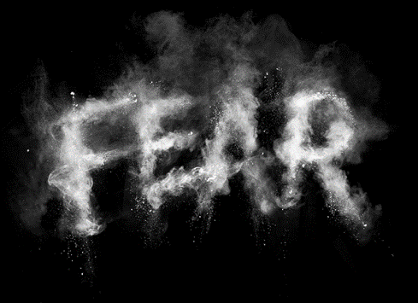
如何从福音的角度看福音书？
可5:21 耶稣坐船又渡到那边去，就有许多人到他那里聚集；他正在海边上。 5:22 有一个管会堂的人，名叫睚鲁，来见耶稣，就俯伏在他脚前， 5:23 再叁的求他，说：我的小女儿快要死了，求你去按手在她身上，使她痊愈，得以活了。 5:24 耶稣就和他同去。有许多人跟随拥挤他。
睚鲁的问题是什么？
惧怕是内心接受或相信了负面的期待（话语），然后在恶性循环中加强这样的经历

Slide 4
如何从福音的角度看福音书？
可5:21 耶稣坐船又渡到那边去，就有许多人到他那里聚集；他正在海边上。 5:22 有一个管会堂的人，名叫睚鲁，来见耶稣，就俯伏在他脚前， 5:23 再叁的求他，说：我的小女儿快要死了，求你去按手在她身上，使她痊愈，得以活了。 5:24 耶稣就和他同去。有许多人跟随拥挤他。
睚鲁的问题是什么？
箴29:25 惧怕人的，陷入网罗；唯有倚靠耶和华的，必得安稳。
惧怕是内心接受或相信了负面的期待（话语），然后在恶性循环中加强这样的经历

Slide 5
如何从福音的角度看福音书？
可5:21 耶稣坐船又渡到那边去，就有许多人到他那里聚集；他正在海边上。 5:22 有一个管会堂的人，名叫睚鲁，来见耶稣，就俯伏在他脚前， 5:23 再叁的求他，说：我的小女儿快要死了，求你去按手在她身上，使她痊愈，得以活了。 5:24 耶稣就和他同去。有许多人跟随拥挤他。
耶1:4 耶利米说，耶和华的话临到我说： 1:5 我未将你造在腹中，我已晓得你；你未出母胎，我已分别你为圣；我已派你作列国的先知。 1:6 我就说：主耶和华啊，我不知怎样说，因为我是年幼的。 1:7 耶和华对我说：你不要说我是年幼的，因为我差遣你到谁那里去，你都要去；我吩咐你说甚么话，你都要说。 1:8 你不要惧怕他们，因为我与你同在，要拯救你。这是耶和华说的。
睚鲁的问题是什么？
惧怕是内心接受或相信了负面的期待（话语），然后在恶性循环中加强这样的经历

Slide 6
如何从福音的角度看福音书？
可5:21 耶稣坐船又渡到那边去，就有许多人到他那里聚集；他正在海边上。 5:22 有一个管会堂的人，名叫睚鲁，来见耶稣，就俯伏在他脚前， 5:23 再叁的求他，说：我的小女儿快要死了，求你去按手在她身上，使她痊愈，得以活了。 5:24 耶稣就和他同去。有许多人跟随拥挤他。
来2:14 儿女既同有血肉之体，他也照样亲自成了血肉之体，特要藉着死败坏那掌死权的，就是魔鬼， 2:15 并要释放那些一生因怕死而为奴仆的人。
睚鲁的问题是什么？
惧怕是内心接受或相信了负面的期待（话语），然后在恶性循环中加强这样的经历

Slide 7
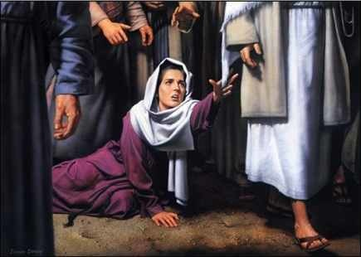
如何从福音的角度看福音书？
可5:21 耶稣坐船又渡到那边去，就有许多人到他那里聚集；他正在海边上。 5:22 有一个管会堂的人，名叫睚鲁，来见耶稣，就俯伏在他脚前， 5:23 再叁的求他，说：我的小女儿快要死了，求你去按手在她身上，使她痊愈，得以活了。 5:24 耶稣就和他同去。有许多人跟随拥挤他。
心里因着耶稣重新点燃盼望之火
内心相信因着自己与耶稣的关联必得医治
属天的信心和盼望会自动开启恩典的大门

Slide 8
如何从福音的角度看福音书？
可5:35 还说话的时候，有人从管会堂的家里来，说：你的女儿死了，何必还劳动先生呢？ 5:36 耶稣听见所说的话，就对管会堂的说：不要怕，只要信！ 5:37 于是带着彼得、雅各、和雅各的兄弟约翰同去，不许别人跟随他。

Slide 9
如何从福音的角度看福音书？
可5:35 还说话的时候，有人从管会堂的家里来，说：你的女儿死了，何必还劳动先生呢？ 5:36 耶稣听见所说的话，就对管会堂的说：不要怕，只要信！ 5:37 于是带着彼得、雅各、和雅各的兄弟约翰同去，不许别人跟随他。
?
来4:12 神的道是活泼的，是有功效的，比一切两刃的剑更快，甚至魂与灵，骨节与骨髓，都能刺入、剖开，连心中的思念和主意都能辨明。
其它话
神的话
约6:63 叫人活着的乃是灵，肉体是无益的。我对你们所说的话就是灵，就是生命。

Slide 10
如何从福音的角度看福音书？
可5:35 还说话的时候，有人从管会堂的家里来，说：你的女儿死了，何必还劳动先生呢？ 5:36 耶稣听见所说的话，就对管会堂的说：不要怕，只要信！ 5:37 于是带着彼得、雅各、和雅各的兄弟约翰同去，不许别人跟随他。
信
其它话
来4:12 神的道是活泼的，是有功效的，比一切两刃的剑更快，甚至魂与灵，骨节与骨髓，都能刺入、剖开，连心中的思念和主意都能辨明。
神的话
约6:63 叫人活着的乃是灵，肉体是无益的。我对你们所说的话就是灵，就是生命。

Slide 11
如何从福音的角度看福音书？
可5:35 还说话的时候，有人从管会堂的家里来，说：你的女儿死了，何必还劳动先生呢？ 5:36 耶稣听见所说的话，就对管会堂的说：不要怕，只要信！ 5:37 于是带着彼得、雅各、和雅各的兄弟约翰同去，不许别人跟随他。
不信
神的话
来4:12 神的道是活泼的，是有功效的，比一切两刃的剑更快，甚至魂与灵，骨节与骨髓，都能刺入、剖开，连心中的思念和主意都能辨明。
其它话
约6:63 叫人活着的乃是灵，肉体是无益的。我对你们所说的话就是灵，就是生命。

Slide 12
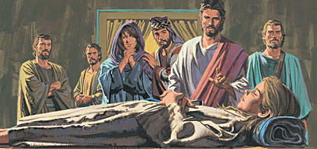
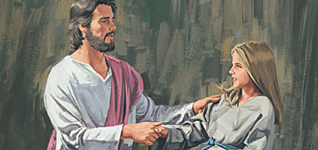
如何从福音的角度看福音书？
可5:38 他们来到管会堂的家里；耶稣看见那里乱嚷，并有人大大的哭泣哀号， 5:39 进到里面，就对他们说：为甚么乱嚷哭泣呢？孩子不是死了，是睡着了。5:40 他们就嗤笑耶稣。耶稣把他们都撵出去，就带着孩子的父母，和跟随的人进了孩子所在的地方， 5:41 就拉着孩子的手，对他说：大利大，古米！繙出来就是说：闺女，我吩咐你起来！ 5:42 那闺女立时起来走。他们就大大的惊奇；闺女已经十二岁了。 5:43 耶稣切切的嘱咐他们，不要叫人知道这事，又吩咐给她东西吃。
约16:33 我将这些事告诉你们，是要叫你们在我里面有平安。在世上，你们有苦难；但你们可以放心，我已经胜了世界。

